Slide 1
УПРАВЛЕНИЕ ОБРАЗОВАНИЯ И МОЛОДЕЖНОЙ ПОЛИТИКИ АДМИНИСТРАЦИИ ГОРОДА СМОЛЕНСКА
МЕТОДИЧЕСКИЙ ОТДЕЛ МБУ ДО «ЦДО» ГОРОДА СМОЛЕНСКА
Секция ГМО учителей химии, биологии и географии
Августовское совещание учителей – предметников «Стратегические ориентиры развития муниципальной системы образования: от «педагога процесса» к «педагогу результата»
Профессиональные вызовы учителя: время новых решений
Город Смоленск 29.08.2022

Slide 2
В ПРОГРАММЕ
Школа, в которой мы не учились. Основные тренды современного образования. Левина Ольга Анатольевна, методист методического отдела МБУ ДО «ЦДО»
Использование результатов ГИА по химии для повышения качества образования. Звонарева Галина Николаевна, учитель химии МБОУ «СШ № 37»
Обновленные ФГОС: актуальные аспекты и стратегия деятельности учителя. Андрееску Ирина Вячеславовна, учитель биологии МБОУ «Гимназия № 1 им. Н.М. Пржевальского»
Актуальные вопросы содержания образования: разработка рабочих программ, выбор УМК в соответствии с ФПУ. Игнатова Ирина Федоровна, учитель географии МБОУ «СШ № 16»
Результаты ГИА по географии: анализируем, выявляем причины, находим эффективные решения. Зайцева Людмила Владимировна, учитель географии МБОУ «СШ № 33»
Предмет «География»: как учиться и как учить с удовольствием? Хлимановская Оксана Викторовна, учитель географии МБОУ «СШ № 7», руководитель ГМО учителей географии
Проектно-исследовательская деятельность учителя в условиях ФГОС. Нагорская Анна Валерьевна, учитель химии МБОУ «СШ № 37»
Секция ГМО учителей химии, биологии и географии

Slide 3
Анализ работы за 2021-2022 учебный год
1. Анализ методической работы за 2021-2022 учебный год
2. Анализ деятельности ГМО учителей химии, географии, биологии
3. Анализ работы ГПГ учителей химии, географии, биологии
4. Анализ ВсОШ

Slide 4
Методическая работа
1. Анализ деятельности за 2021-2022 учебный год
2. Всероссийская олимпиада школьников
3. Межшкольная игра «ЭКО-ЗОЖ» (от экологии среды к экологии души и тела)
4. Интеллектуальная игра «Знатоки природы» (38 ОО, 190 чел)
5. Неделя науки
6. Конкурсы для педагогов
7. Экспертная деятельность педагогов
8. ВПР
9. PISA for schools (естественнонаучная грамотность)
10. ГИА
11. Мероприятия. Обобщение и распространение эффективного опыта педагогов

Slide 5
Сайт методического отдела. Конкурсы (дети)
Конкурсы https://smolmetod2017.admin-smolensk.ru/konkursy1/
Конкурсы | Участники (хбг)
Межшкольная игра-конкурс "ЭКО-ЗОЖ" (от экологии среды к экологии души и тела) Приказ Положение Приказ | СШ №№ 23,3,7,13,22,24 (команды)
Городская интеллектуальная игра "Знатоки природы" 5-6 классы Приказ Положение Приказ | 38 ОО (190 чел.) Победитель – СШ №6
Городской конкурс решений прикладных ситуационных задач по оценке функциональной грамотности обучающихся «Мой компас земной» Приказ Положение Приказ Рекомендации | Звонарева Г.Н., СШ 37, Чистякова Вера Васильевна, СШ 26, Хлимановская О.В., СШ 7
Научно-практическая конференция научного общества учащихся «Эврика» с международным участием (Гимназия № 4) | 21 ОО г. Смоленска (из 39 ОО)
Неделя науки. «Первые шаги в науку» | 7 ОО: Лицей №1 (1 место); СШ №2, СШ №34 (2 место); СШ № 8, СШ №40 (3 место); Гимназия №1, СШ № 32.
Всероссийский турнир им. М.В. Ломоносова | Гимназия 1, СШ № 10
Всероссийский химический диктант | 264 чел. из 37 ОО г. Смоленска

Slide 6
Сайт методического отдела. Конкурсы (педагоги)
Конкурсы https://smolmetod2017.admin-smolensk.ru/konkursy1/
Конкурсы | Участники (хбг)
Городская методическая выставка "Инновационные технологии в моей деятельности" Приказ Положение Приказ | -
Городской конкурс программ элективных и факультативных курсов в рамках профильного обучения Приказ Положение Приказ | Данилова Елена Леонидовна, Г№4,Звонарева Галина Николаевна СШ 37
Городском конкурс "Лучший видеоурок" Приказ Положение Рекомендации Приказ | -
Городской конкурс по организации работы с одаренными детьми «Формула успеха» Приказ Положение Приказ | Смирнова Татьяна Геннадьевна, СШ №29- 1 место
Городской конкурс «Лучшая инклюзивная практика» Приказ Положение Приказ | -
Городской заочный конкурс "Лучший педагог года" Приказ Положение Приказ
Экспертная деятельность педагогов (жюри, эксперты) | В соответствии с приказами

Slide 7
Результаты ЕГЭ-2022
Предмет | Кол-во ОУ | Кол-во учащихся | Результаты
 |  |  | Средний результат | Получили ниже мин. | Получили более 85
Химия | 35 | 192 | 46 | 27/14,1% СШ № 5, 12,13,15,29 – 1/50% СШ 11, 22,36 – 1/100% СШ № 14 – 3/50% СШ № 18, 19 – 1/33,3% СШ № 24 – 4/80% СШ № 27 – 2/40% | 37/19,3% СШ № 33 - 13 Г №4- 7 СШ № 26, 34,37 – 4 Г №1 – 3 СШ № 6, 7 – 1
Биология | 41 | 212 | 49 | 36/17% СШ № 1 – 3/60% СШ №11, О(с)Ш 1– 1/50% СШ № 17,О(с)Ш 2 – 2/66,7% СШ № 13, 24 – 3/50% СШ №15 -2/50% | 15/7,1% СШ №33- 6 Г №1 – 3 СШ № 34 - 2 Г №4, СШ №6, 26, 37 – 1
География | 16 | 42 | 53 | 4/9,5% СШ 24, 36 – 1/50% СШ 30, 34 – 1 | 2 СШ 2 -1 СШ 33 -1

Slide 8
Результаты ОГЭ (без пересдачи)
ОГЭ | Всего сдавали, чел. | Всего сдавали/ ОО | Получили «2» |  | Получили «5» |  | Средний балл | ОО, где 100% обучающихся сдали ОГЭ
 |  |  | Чел./% | ОО | Чел./% | ОО
химия | 294 | 36 | 17/6% | 11/30,5% | 119/40% | 26/72,2% | 3,9 | 25/69,4%
биология | 529 | 41 | 25/5% | 12/29,3% | 60/11% | 20/48,8% | 3,7 | 29/70,7%
география | 1327 | 43 | 468/35% | 36/83,7% | 110/8% | 33/76,7% | 3,1 | 5/11,6%
География: Без «2»: МБОУ «СШ №№ 8, 15, 16, 22, 33
Низкие результаты (30% и более получили «2»):
МБОУ «СШ №№ 1,2,3,9,10,11,12,13,17,18,19,Л1, 25,27,29,30,32,34,35,36,39, О(с)Ш №1

Slide 9
Организация работы на 2022-2023 учебный год
Приказ управления образования и молодежной политики Администрации города Смоленска от 11.08.2022 № 311 «Об утверждении плана работы управления образования и молодежной политики Администрации города Смоленска на 2022-2023» (с анализом работы управления образования и молодёжной политики Администрации города Смоленска за 2021/2022 учебный год)

Slide 10
Организация работы городских проблемных групп, творческих объединений, городских методических объединений

Slide 11
2023 год в России объявлен Годом педагога и наставника
Соответствующий указ 27 июня 2022 года подписал Президент России Владимир Путин
«В целях признания особого статуса педагогических работников, в том числе осуществляющих наставническую деятельность, постановляю: провести в 2023 году в Российской Федерации Год педагога и наставника»
2022—2031 годы Десятилетием науки и технологий в России

Slide 12
Методический актив
Методический актив региональных методистов сформирован в соответствии с Письмом Министерства просвещения Российской Федерации № АЗ-1061/08 от 10.12.2021 «О формировании методического актива» и утвержден Приказом Департамента Смоленской области по образованию и науке № 32-ОД от 21.01.2022 «Об утверждении списка региональных методистов».
Основу методического актива составили педагоги высшей квалификационной категории, имеющие высшее педагогическое образование и стаж работы по специальности не менее 5 лет, пользующиеся авторитетом и уважением среди коллег.
Также в состав методического актива вошли руководители методических объединений, эксперты предметных комиссий ЕГЭ и ОГЭ, тьюторы и наставники, лидеры профессиональных сообществ и ассоциаций, педагоги, имеющие стабильно высокие результаты у обучающихся.

Slide 13
Региональные методисты
ХИМИЯ
Звонарева Г.Н.
Федорова А.М.
ГЕОГРАФИЯ
Струженкова Л.А.
Игнатова И.Ф.
БИОЛОГИЯ
1. Андрееску И.В.

Slide 14
Циклограмма деятельности управления образования и молодежной политики Администрации
Совещание руководителей МБОУ СШ - четвертый четверг, 10.00
Заседание методического совета - среда (1 раз в квартал), 15.00
Заседание Коллегии УОиМП - среда (1 раз в квартал), 15.00
Заседания Школы молодого педагога - ежемесячно по графику
Заседания методических объединений, проведение мастер-классов, семинаров и др.:
- воспитатели, учителя начальных классов, биологии, химии, географии, технологии, ИЗО - вторник

Slide 15
Школа, в которой мы не учились

Slide 16
Школа, в которой мы не учились. Основные тренды современного образования
Секция ГМО учителей химии, биологии и географии
Непрерывное обучение, или Lifelong Learning
Тотальная цифровизация
Массовые открытые онлайн-курсы (МООК)
Геймификация
Технологии VR и AR
Адаптивное обучение
Интегральный подход
Изменение роли преподавателя и чат-боты

Slide 17
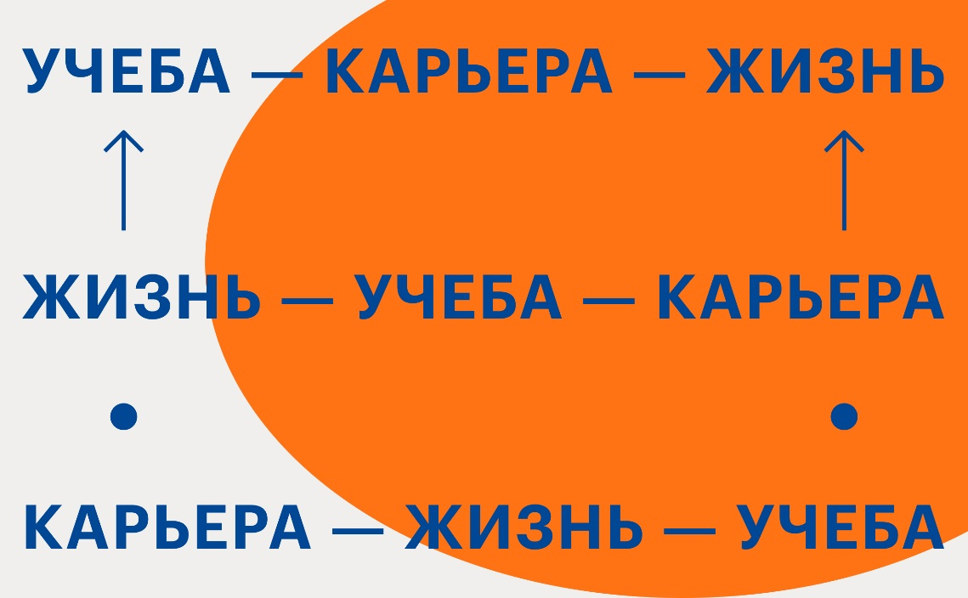
Школа, в которой мы не учились. Основные тренды современного образования
Непрерывное обучение, или Lifelong Learning
Секция ГМО учителей химии, биологии и географии
Непрерывное обучение (lifelong learning) — постоянный, добровольный и самомотивированный поиск знаний по личным или профессиональным причинам, ключевой фактор конкурентоспособности личности, профессионала и компании. Может принимать форму формального, неформального или самостоятельного обучения

Slide 18
21 век: переход от утилитарного индустриального образования к интегральной образовательной парадигме
Навыки человека XXI века
Секция ГМО учителей химии, биологии и географии
1. Критическое мышление
2. Социальный интеллект
3. Креативность
4. Информационная грамотность
5. Цифровая грамотность
6. Медиаграмотность
7. Гибкость
8. Готовность меняться
9. Продуктивность
10. Культурная компетентность

Slide 19
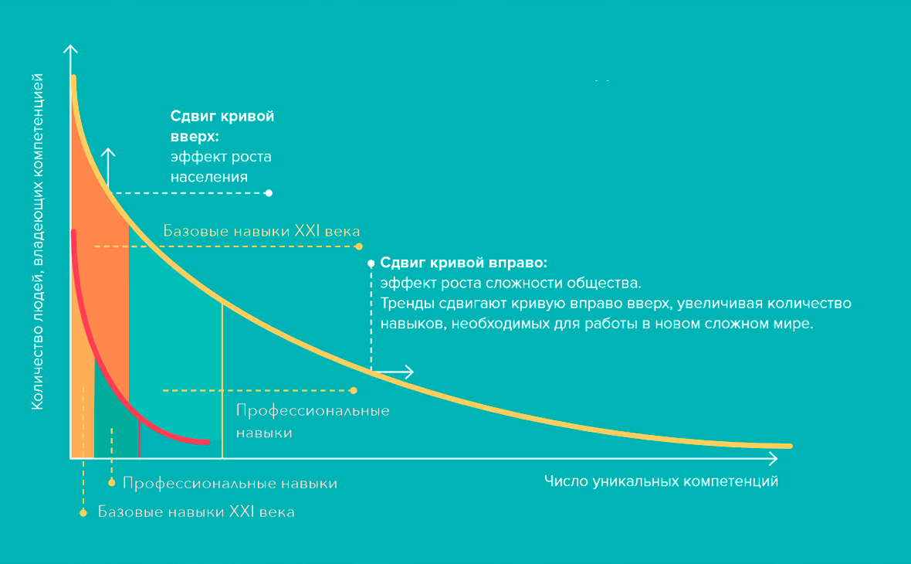
Схема «Длинный хвост» навыков из доклада «Навыки будущего» («Сколково»)
Секция ГМО учителей химии, биологии и географии

Slide 20
СПАСИБО ЗА ВНИМАНИЕ!

